Slide 1
ازمایشگاه منطقی ومعماری
سپهر تبریزچی

Slide 2
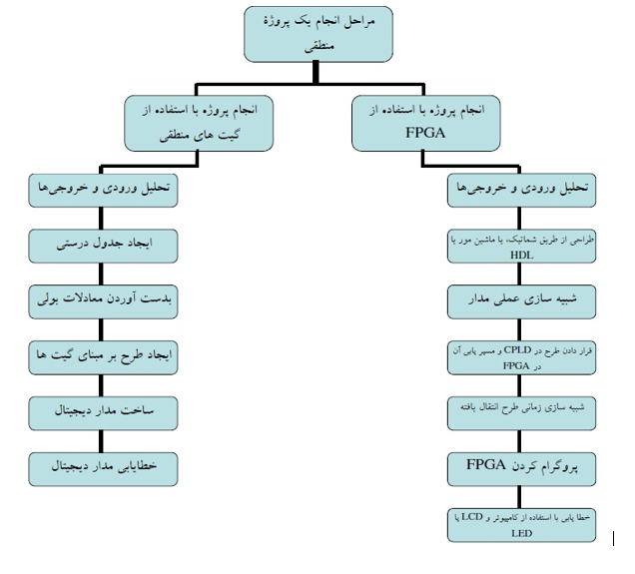
مراحل انجام پروژه

Slide 3
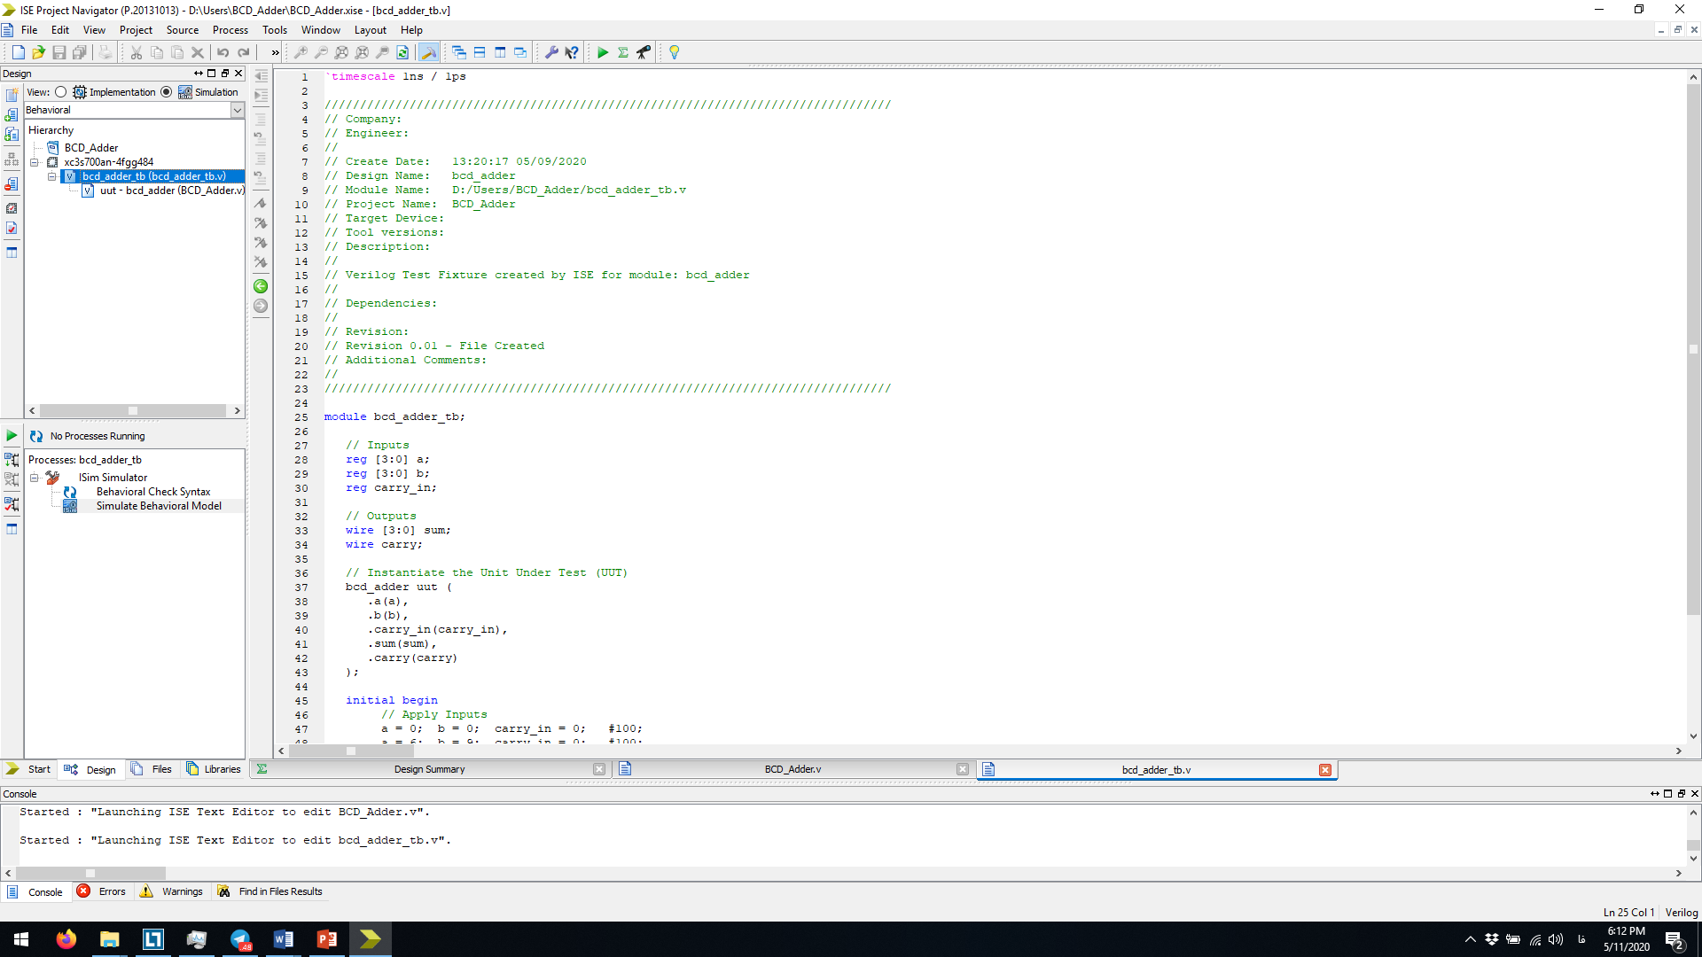
ISE

Slide 4
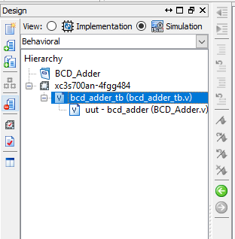

Slide 5
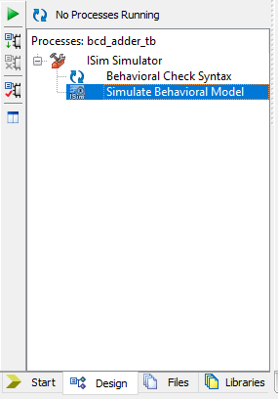
Simulation

Slide 6
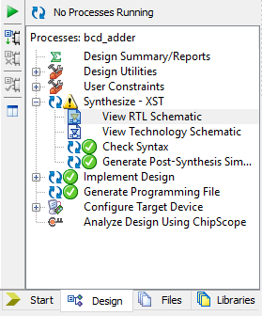
Implementation

Slide 7
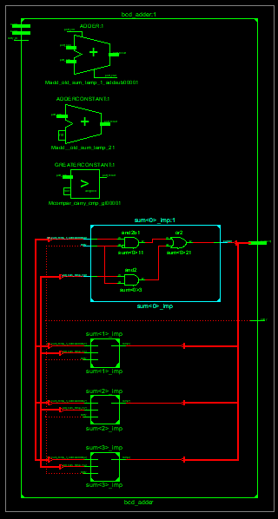
RTL schematic

Slide 8
گروه بندی
ارائه
لینک گروه تلگرام: @sbu99sta
ای دی اسکایپ : sepehr.ta
ایمیل: sepehr.095@gmail.com

